Slide 1
Vladimir Djurovic
Vypracovala: Kateřina Leschingerová

Slide 2
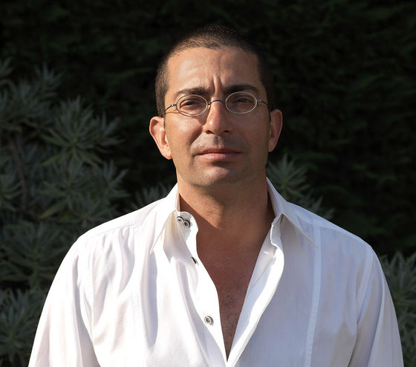
život
Narozen v Libanonu v roce 1967
Studia absolvoval v zahraničí
Bakalářský titul v oboru zahradnictví získal na univerzitě Reading University v Anglii
Magisterský titul získal v oboru krajinářská architektura na University of Georgia v USA
Poté pracoval několik let ve Spojených Státech
V roce 1995 se vrátil do Libanonu, aby navázal na získanou životní praxi a založil si firmu Vladimir Djurovic Landscape Architecture
Přednáší na vysokých školách, např.: Harvard University

Slide 3
The office Vladimir Djurovic Landscape Architecture
Zabývá se vytvořením nadčasové krajiny prostřednictvím svého závazku k vytvoření jedinečnosti prostředí s jednoduchostí gesta, které poskytuje své podstaty jeviště
Malá, vysoce selektivní firma se specializací na všechny designové obory a jejich vazbami
Nabízí širokou škálu krajinných architektonických služeb s jejich architektonickými a interiérovými doplňky
„Bez ohledu na stupnici transakcí projektu, hledáme klienty, kteří sdílejí náš závazek k příkladnému plánování, navrhování a provádění, a chtějí, aby se staly partnery v naší tvorby.“
15 členný tým
Realizované projekty po celém světě

Slide 4
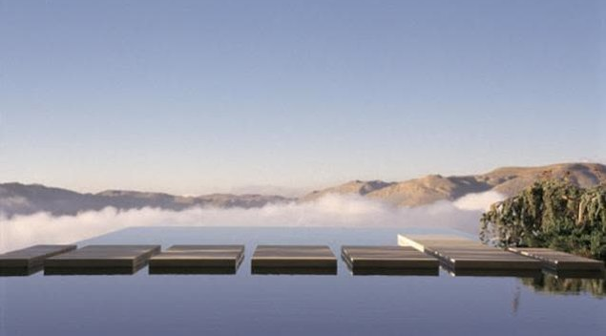
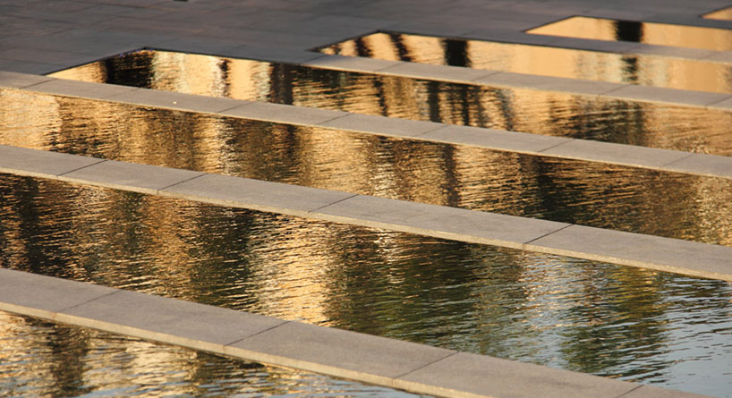
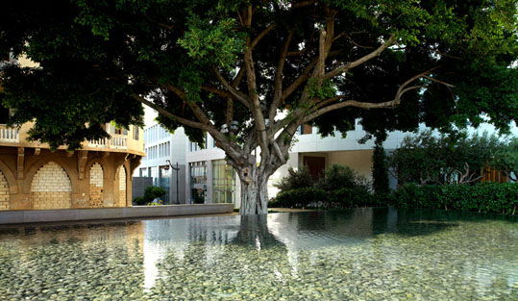
FILOSOFIE DESIGNU
vytváření inovačních a poetických krajin, které přivedou přírodu do centra dění
„každý projekt bereme jako jedinečnou příležitost přijít do kontaktu s prostředím, které se může nějakým způsobem dotýkat života lidí a ovlivňovat je…“
Vytváří místa, kde se lidí mohou spojovat s tím, co je podstatné a přirozené, v kontrastu dnešního rychle se rozvíjejícího světa
„Skutečnou výzvou je však dosáhnout dne, kdy naše potřeby budou v souladu s přírodou a začneme stavět svědomitě..“

Slide 5
ZNAKY TVORBY
Minimalismus
Monumentalita
Kontrast
Symbolismus
Čistota

Slide 6
RESIDENTIAL/GARDENS
1. BASSIL MOUNTAIN ESCAPE, FAQRA, LIBANON
2. ELIE SAAB RESIDENCE, FAQRA, LIBANON
3. SALAME RESIDENCE, FAQRA, LIBANON

Slide 7
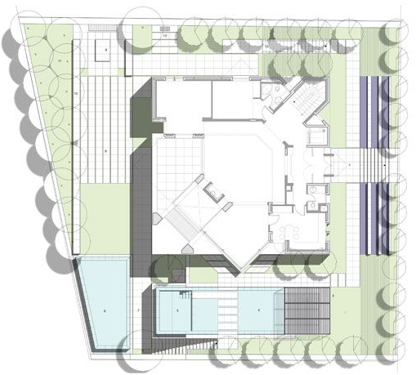
BASSIL MOUNTAIN ESCAPE
Zahrada byla koncipována takřka v plném znění na stavebním pozemku po obvodu v šířce 4,5 m kolem domu
Cílem návrhu bylo rozostření hranice mezi místem zahrady a horizontem, čímž dochází k silnému pocitu nekonečného prostoru
Program se skládá z několika posezení, zrcadla vody, krytého venkovního baru, plaveckého bazénu, velké zábavní terasy s dlouhými lineárními lavicemi, posezením s krbem, …

Slide 8
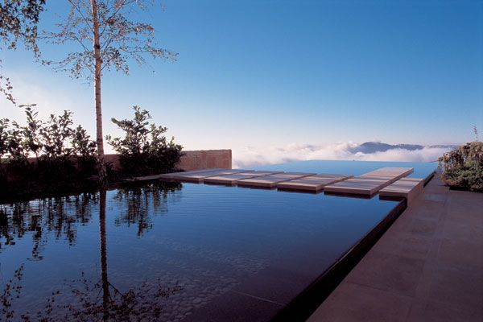
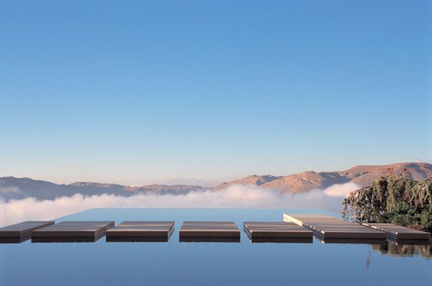

Slide 9
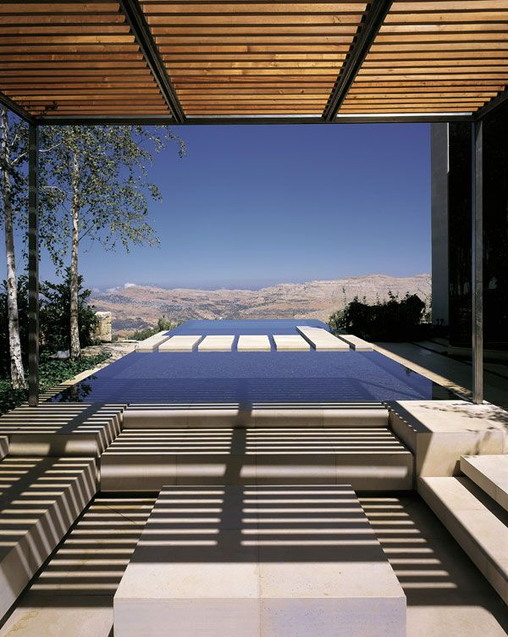

Slide 10
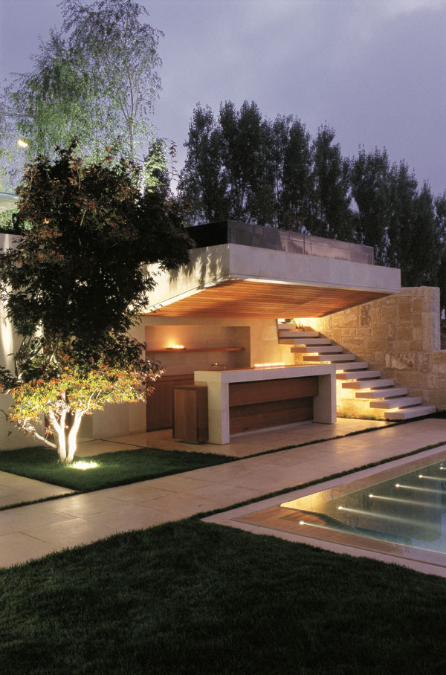
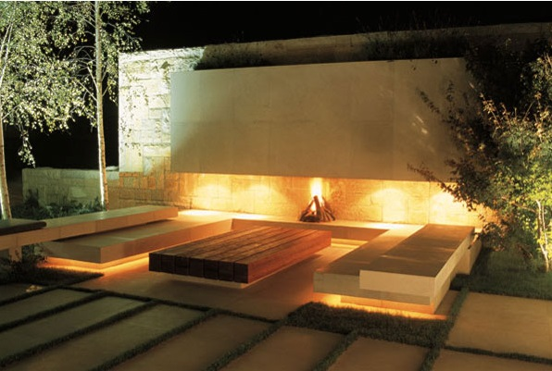

Slide 11
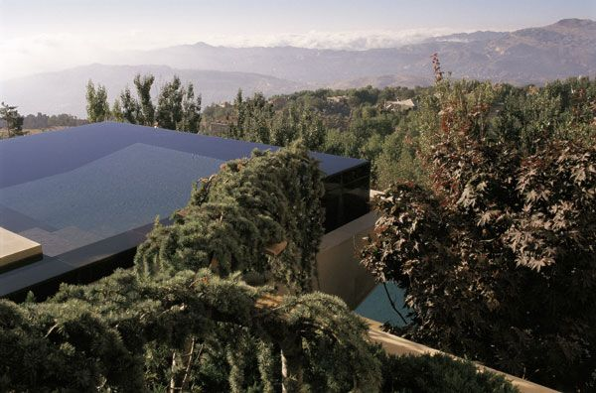

Slide 12
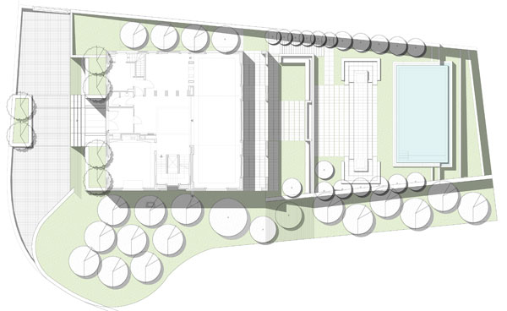
ELIE SAAB RESIDENCE
Ve výšce 2000 m n.m.
1850 m2 pozemku
Krajina jako výraz, který plynule rozšiřuje architekturu a interiér do venkovního prostoru
Program se skládá ze sledu čtyři částí: přístup ke vchodu, horní zahrady, boční zahrady, a nakonec vede k hlavní terase

Slide 13
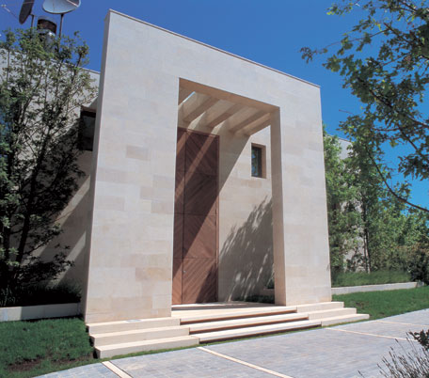
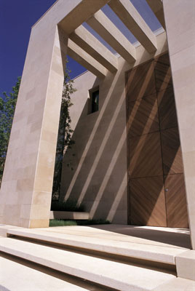

Slide 14
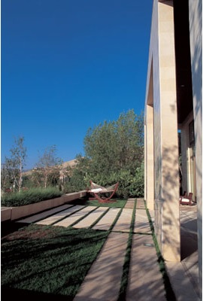
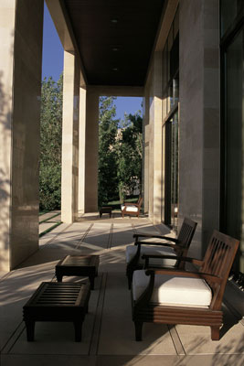

Slide 15
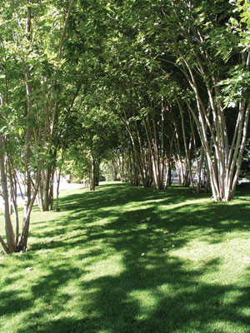
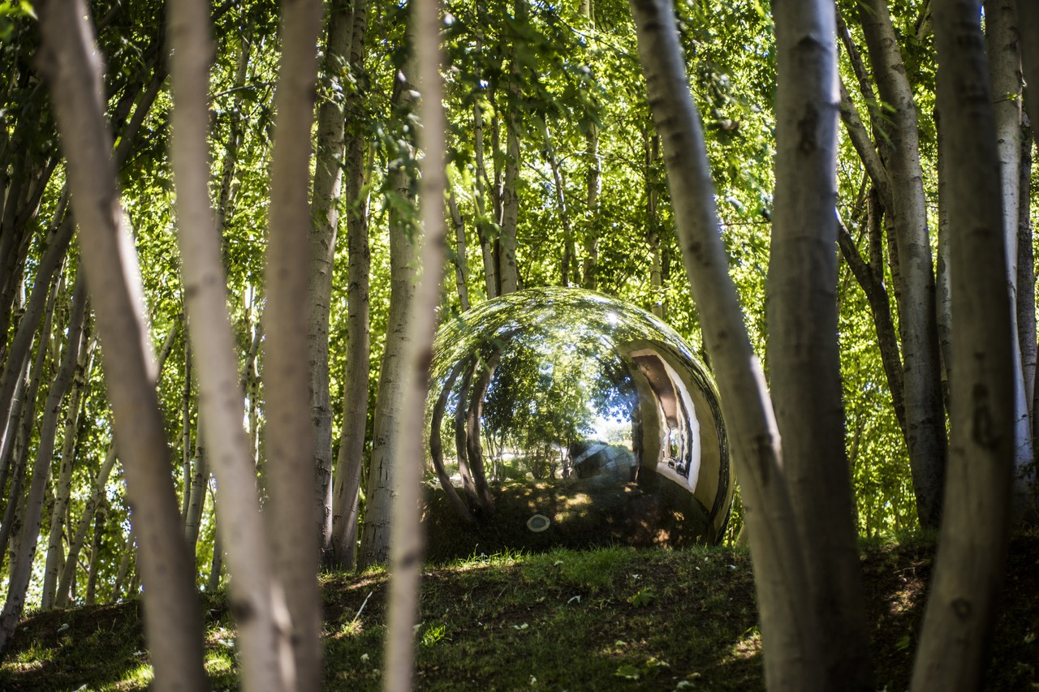

Slide 16
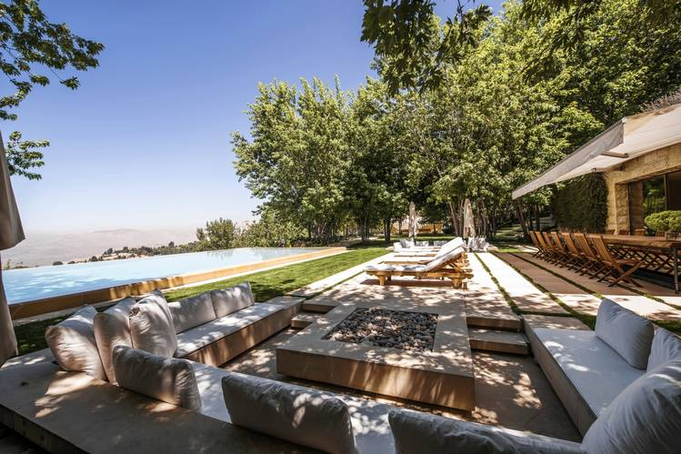
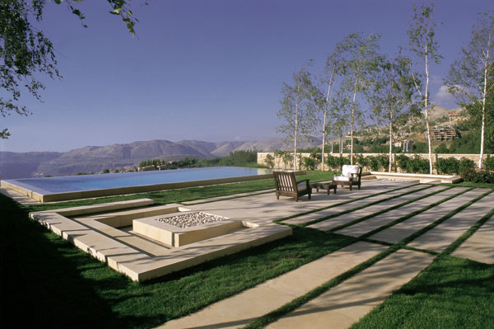

Slide 17
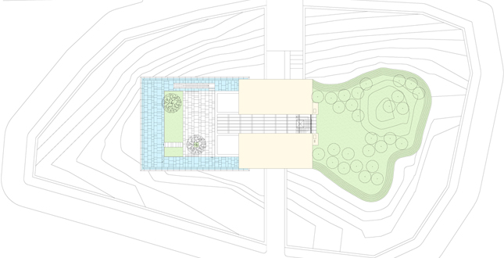
SALAME RESIDENCE, 2011
2700 m n.m., město Beirut
4000 m2 soukromého pozemku na kopci
2 části: geometrická formální přední strana, organická neformální zadní strana

Slide 18
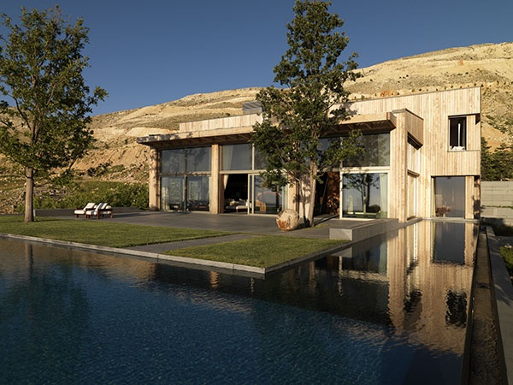

Slide 19
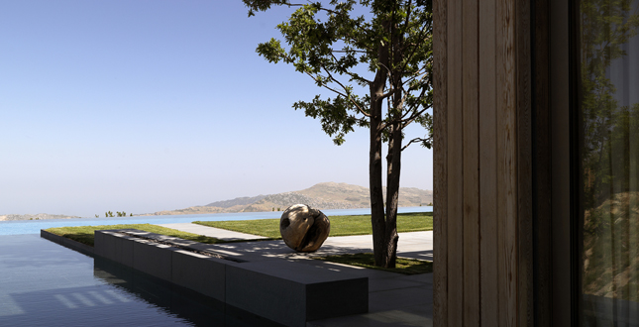

Slide 20
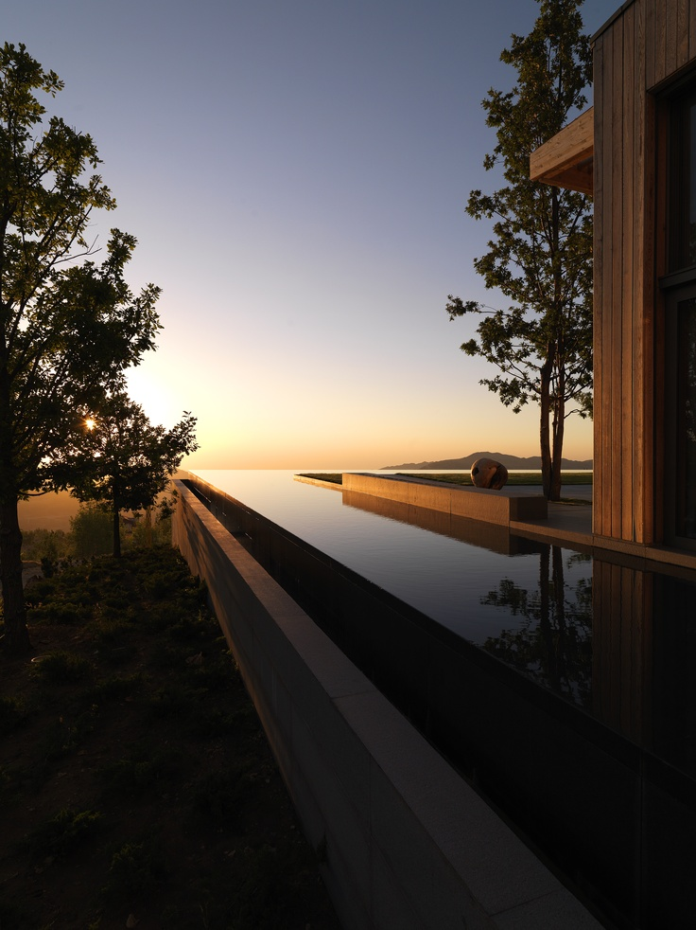

Slide 21
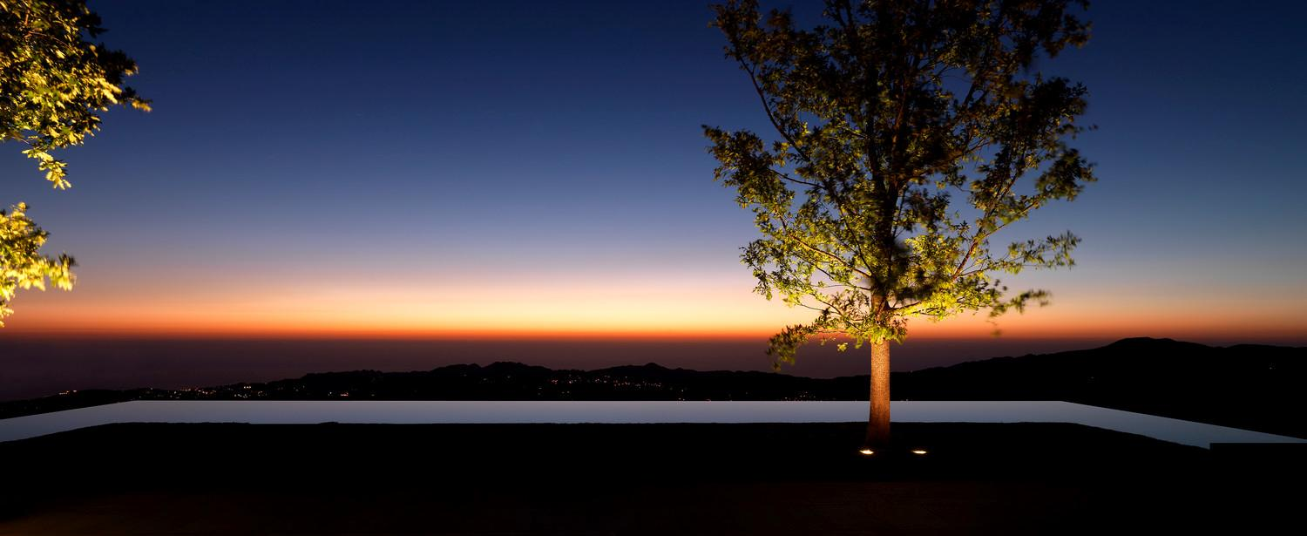

Slide 22
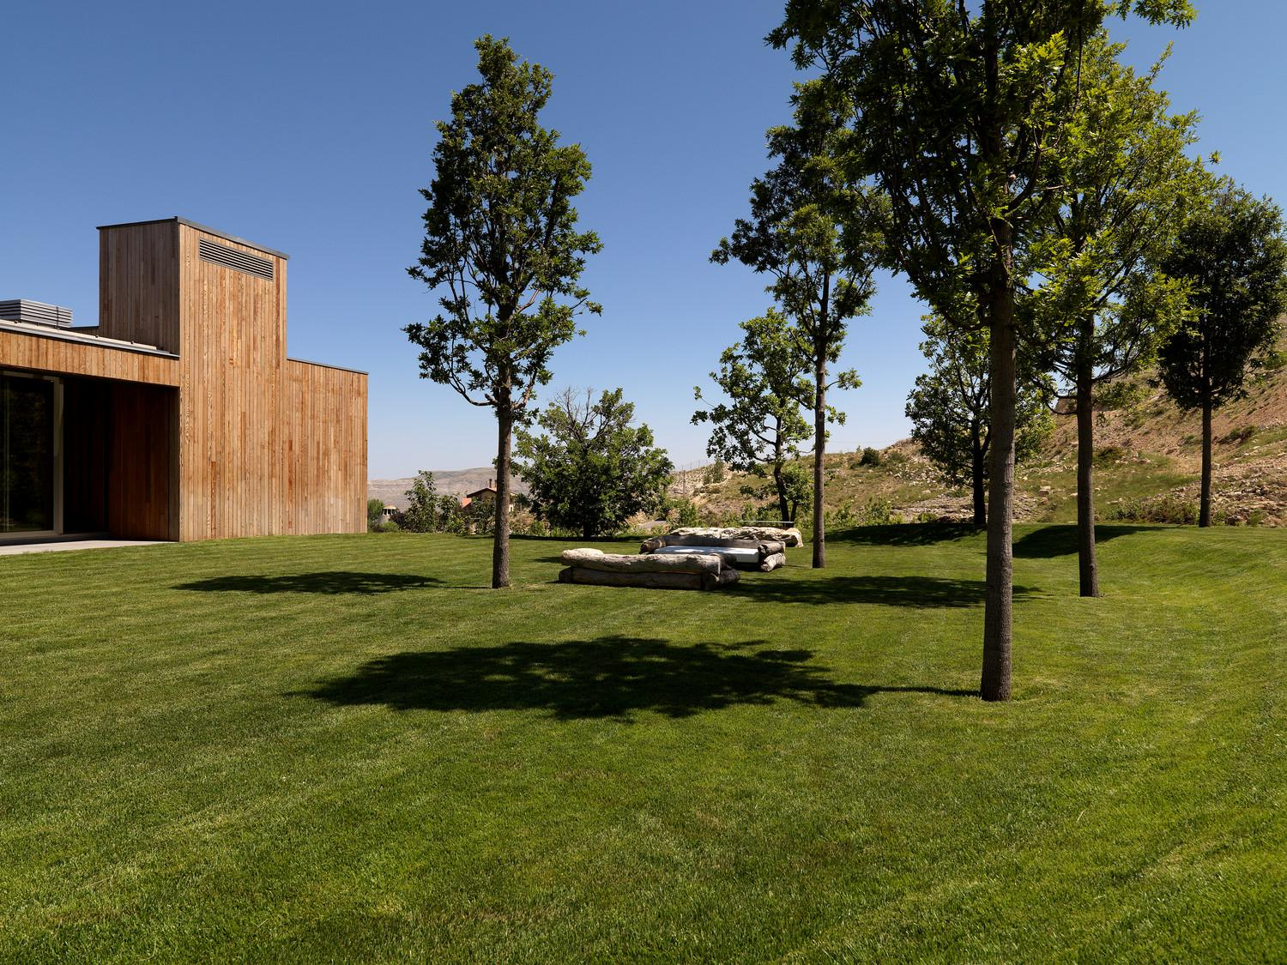

Slide 23
PUBLIC/ CITY PARKS
1. SQUARE FOUR (SAMIR KASSIR SQUARE), BEIRUT, LIBANON
2. HARIRI MEMORIAL GARDEN, BEIRUT, LIBANON
3. AGA KHAN MUSEUM AND ISMAILI CENTRE, TORONTO, CANADA

Slide 24
SAMIR KASSIR SQUARE
Úkolem tohoto projektu bylo vytvořit klidné útočiště na menším pozemku (815 m2) obklopeném budovami pro obyvatele města
Dva historické Ficus stromy inspirovaly návrháře k vytvoření kompozice, která se točí kolem rámování a zdůraznění těchto architektonických stromů, které do tohoto prostoru patří a chrání jej, zároveň se projekt tváří jako brána do centrální čtvrti Beirutu
"Mají odolal zkoušce času a byl svědkem všeho, co uplynula před nimi".
vizuální rovnováhy mezi třemi prvky: stromy a půdopokryvná vegetace, reflexní vrstva vody a tvrdé tvary povrchů z kamene a dřeva

Slide 25
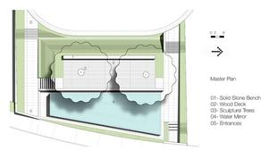
SAMIR KASSIR SQUARE
Obdélníkový veřejný prostor
je ohraničen budovami ze třech stran a ulicí na straně čtvrté (východní), je definován dvěma velkými fíkusy, které jsou jedny z mála vzrostlých stromů v této oblasti
bazén je lemován na západě obdélníkovou dřevěnou palubou, která také obklopujem stromy.
Na druhé straně je prostor ohraničený pevnou kamennou lavici, která je asi 20 metrů dlouhá.
Východní strana je definována bermed oblastí, kde je klesající terén a je osázena půdopokryvnou rostlinou (Carissa macrocarpa),

Slide 26
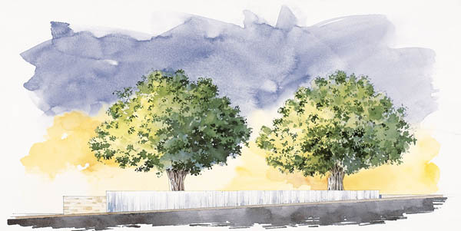
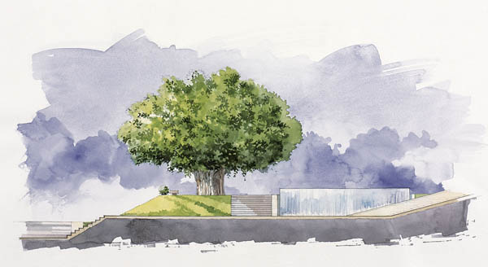
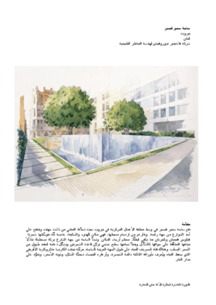

Slide 27
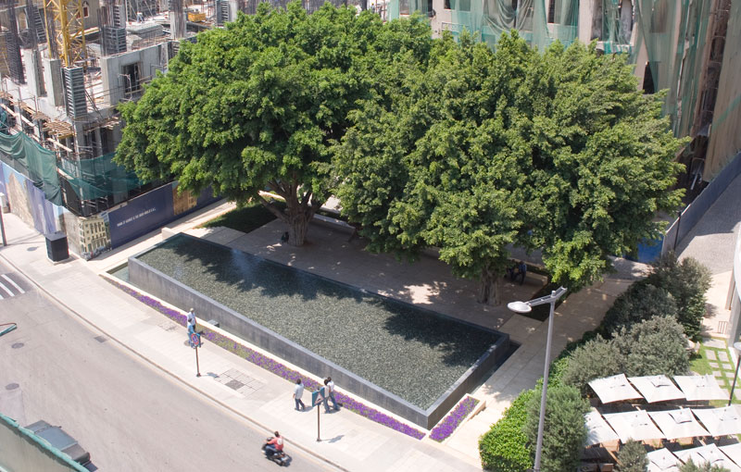

Slide 28
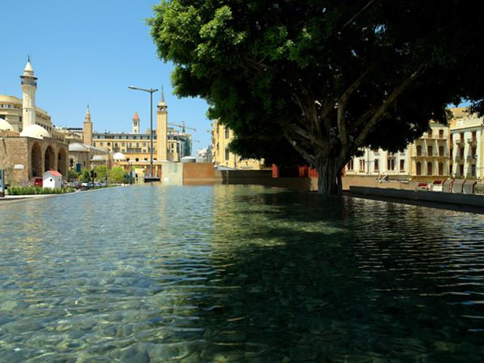

Slide 29
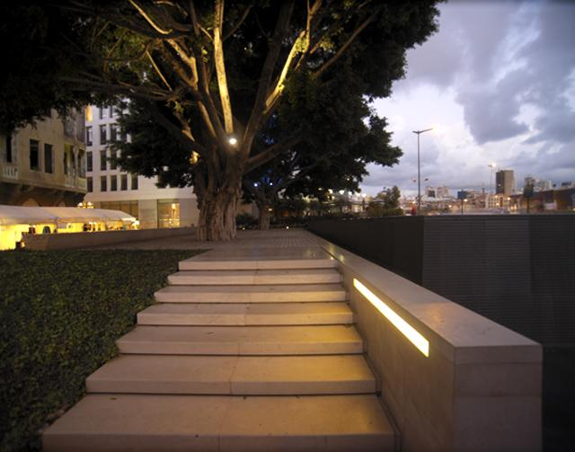

Slide 30
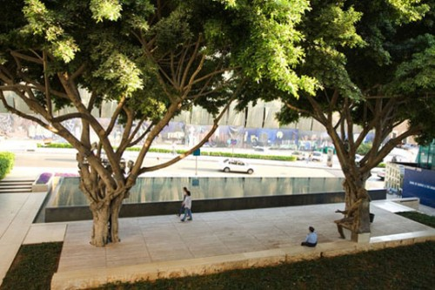
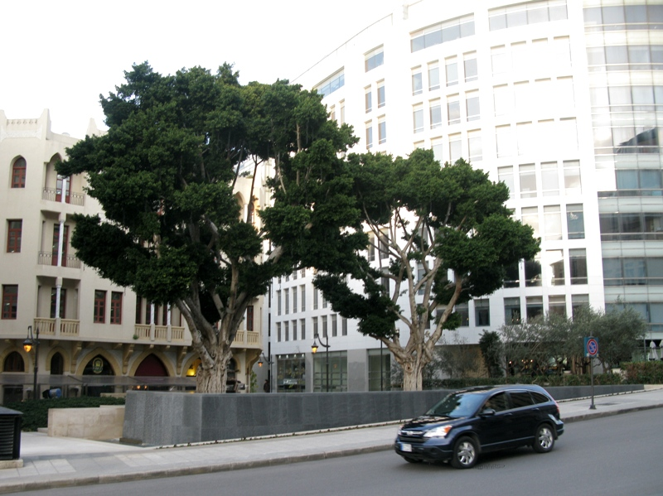

Slide 31
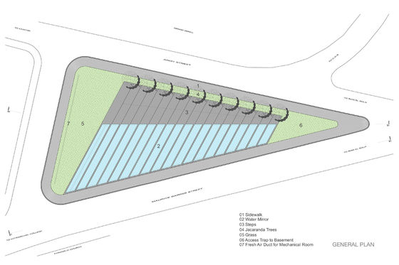
HARIRI MEMORIAL GARDEN
Po atentátu na bývalého premiéra Rafíka Harírího, dne 14. února 2005, VDLA byl vymezen pamětní prostor věnovaný jeho památce
záměrem, při tvorbě tohoto projektu bylo nejen vzdát hold Harírího životu a udržet ho v paměti, ale také vytvořit veřejný prostor, který vybízí ke spočinutí v otevřeném prostoru, lokalizovaného na svahu pod budovou paláce vlády
Prostor má charakter protáhlé šikmé roviny tmavě šedé žuly a vodních zrcadel, položené v trávě
Řada Jacaranda stromů akcentuje okraje mezi stupni a fasády.

Slide 32
HARIRI MEMORIAL GARDEN
Omezená paleta prvků a materiálů jsou propojeny se symbolickým významem
stupně symbolizují postupné přestavby v Bejrútu
Žulové bloky představují střízlivost a vytrvalost
Zrcadla vody ztělesňují kontinuitu
Okolní tráva trávník poskytuje vizuální kontrast a hmatatelnou výzvu pro vstup
Orámování délku místa, Jacaranda stromy poskytují příjemné stín a evokují s jejich sezónní rozptylu fialové květy, život je neustálé obnovy.

Slide 33
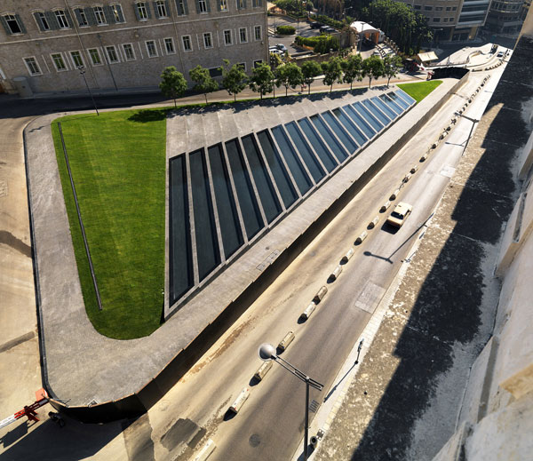

Slide 34
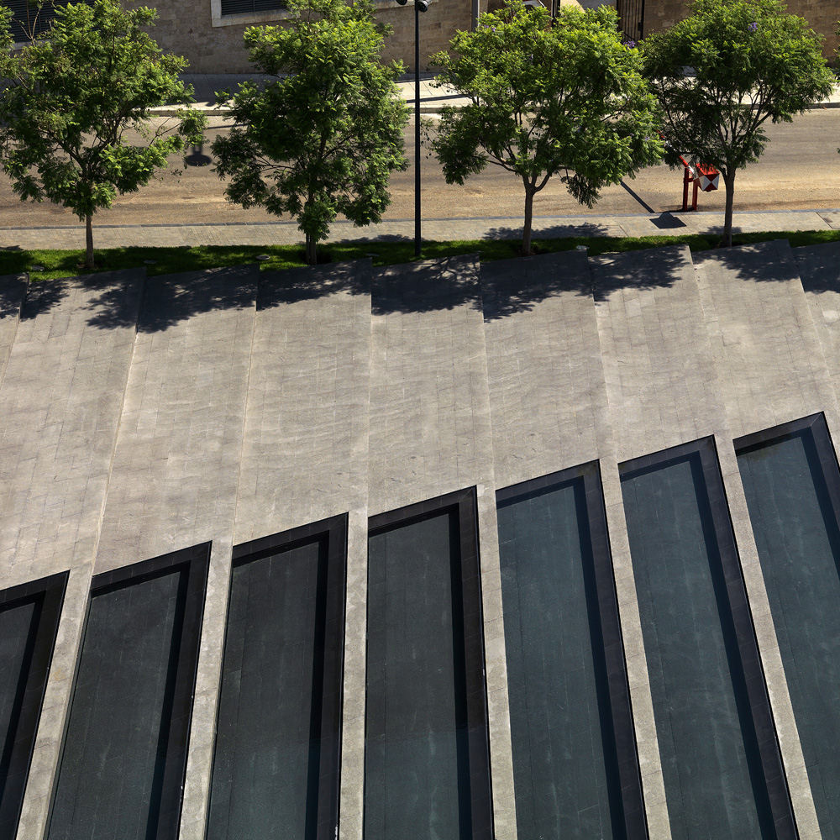
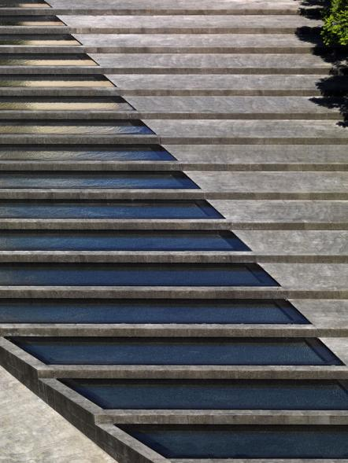

Slide 36
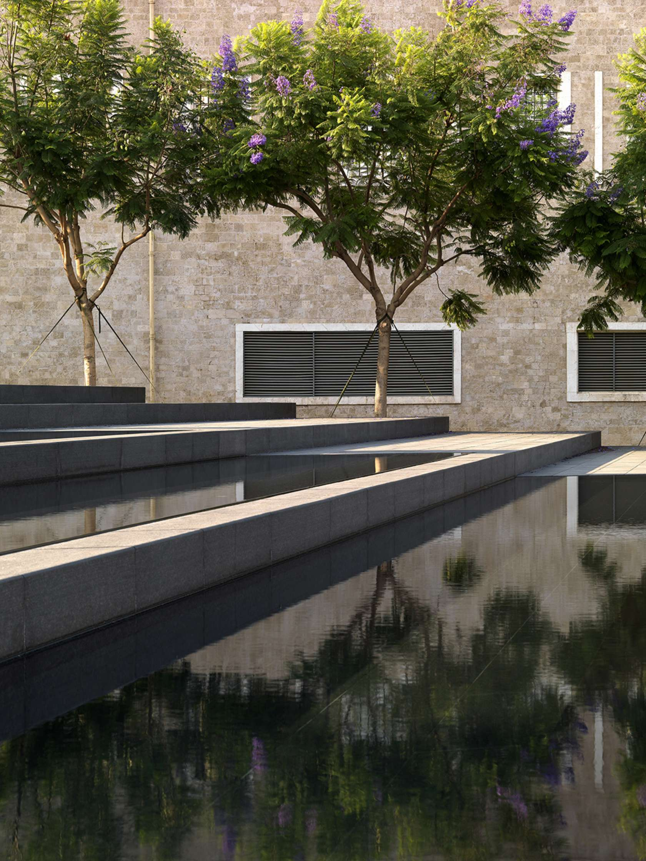
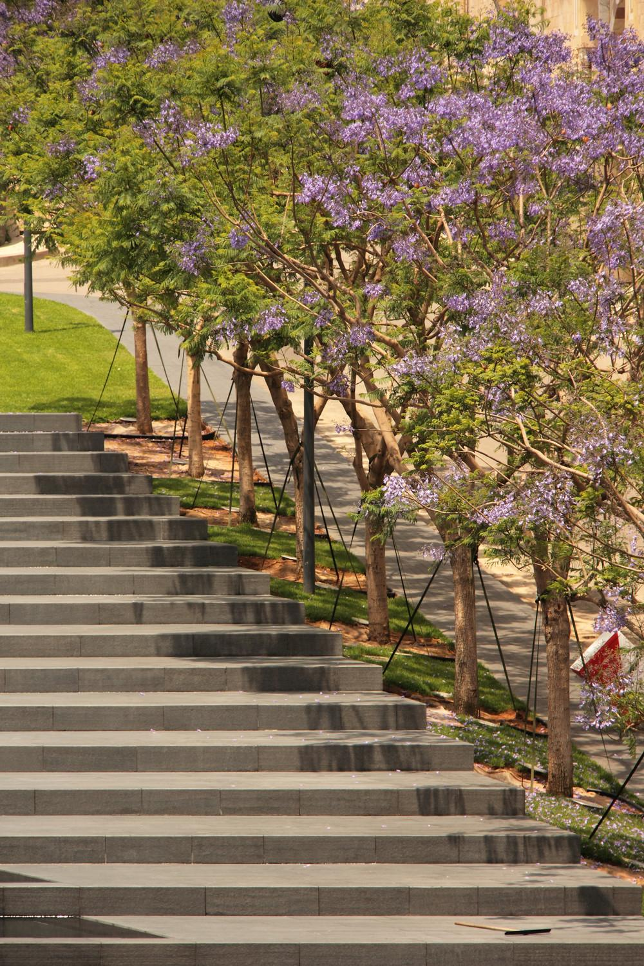

Slide 37
AGA KHAN MUSEUM AND ISMAILI CENTRE
"Cítil jsem, že záměrem bylo udělat něco pro celé generace„
Park pokrývá prostor mezi budovami Ismaili střediskem a Agha Khan muzea, který se nachází v Torontu
Tento park navazuje na dlouhou tradici tradicí islámských zahrad a zeleně, který je důležitou součástí muslimského světa
je uspořádán v rozložení Chahar Bagh-(čtyřdílné), který rozděluje krajinu na čtvrtiny, které se dále dělí. Každá část je oddělena vyvýšenými hrázemi s vodními kanály a osmihrannými nebo obdélníkovými bazény značící křižovatky
" Součásti úspěšných zahrad nejsou nalezeny ve tvarech a formách, jak říká, ale v podstatě.“
Formální prvky parku zachycují podstatu v jejich symetrii, geometrii a vjemů, které způsobují - například od chůzi na volném štěrku nebo vůní ovocných
Zrcadla vody jako hlavní prvek islámské zahrady

Slide 38
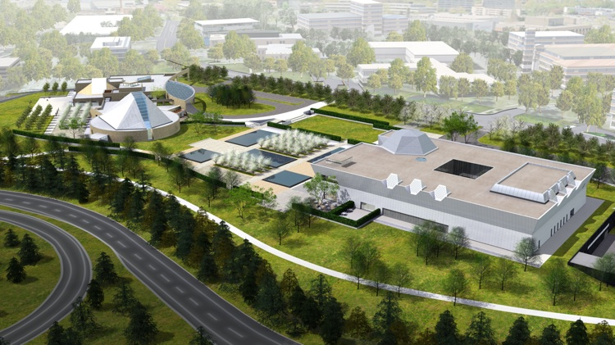

Slide 39
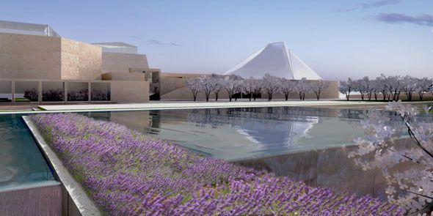
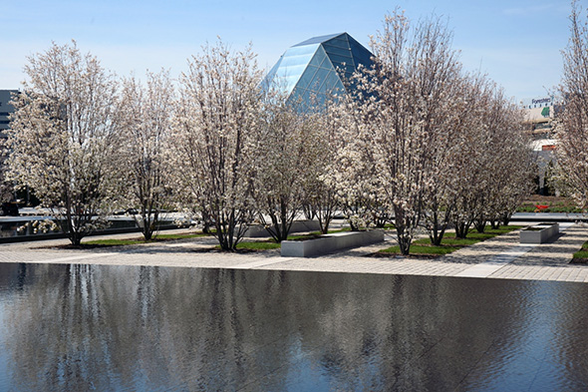

Slide 40
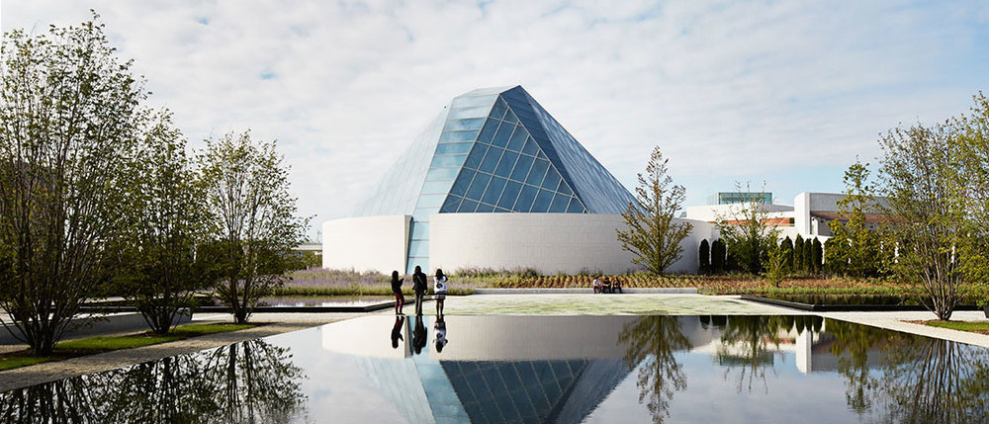

Slide 41
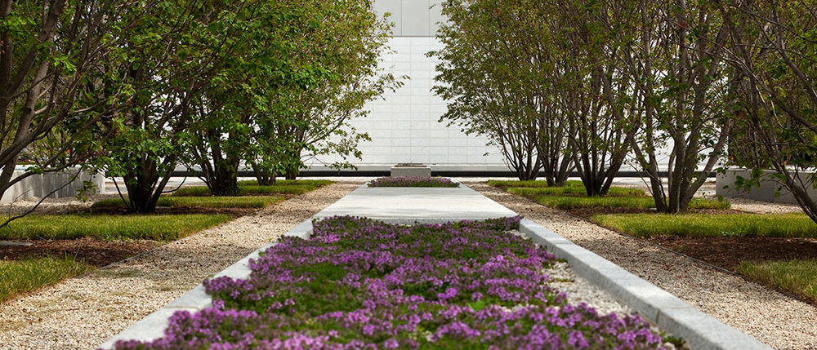

Slide 42
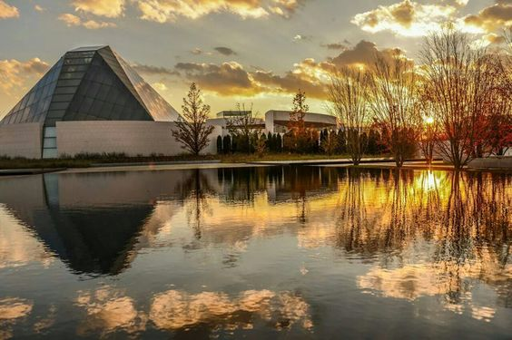

Slide 43
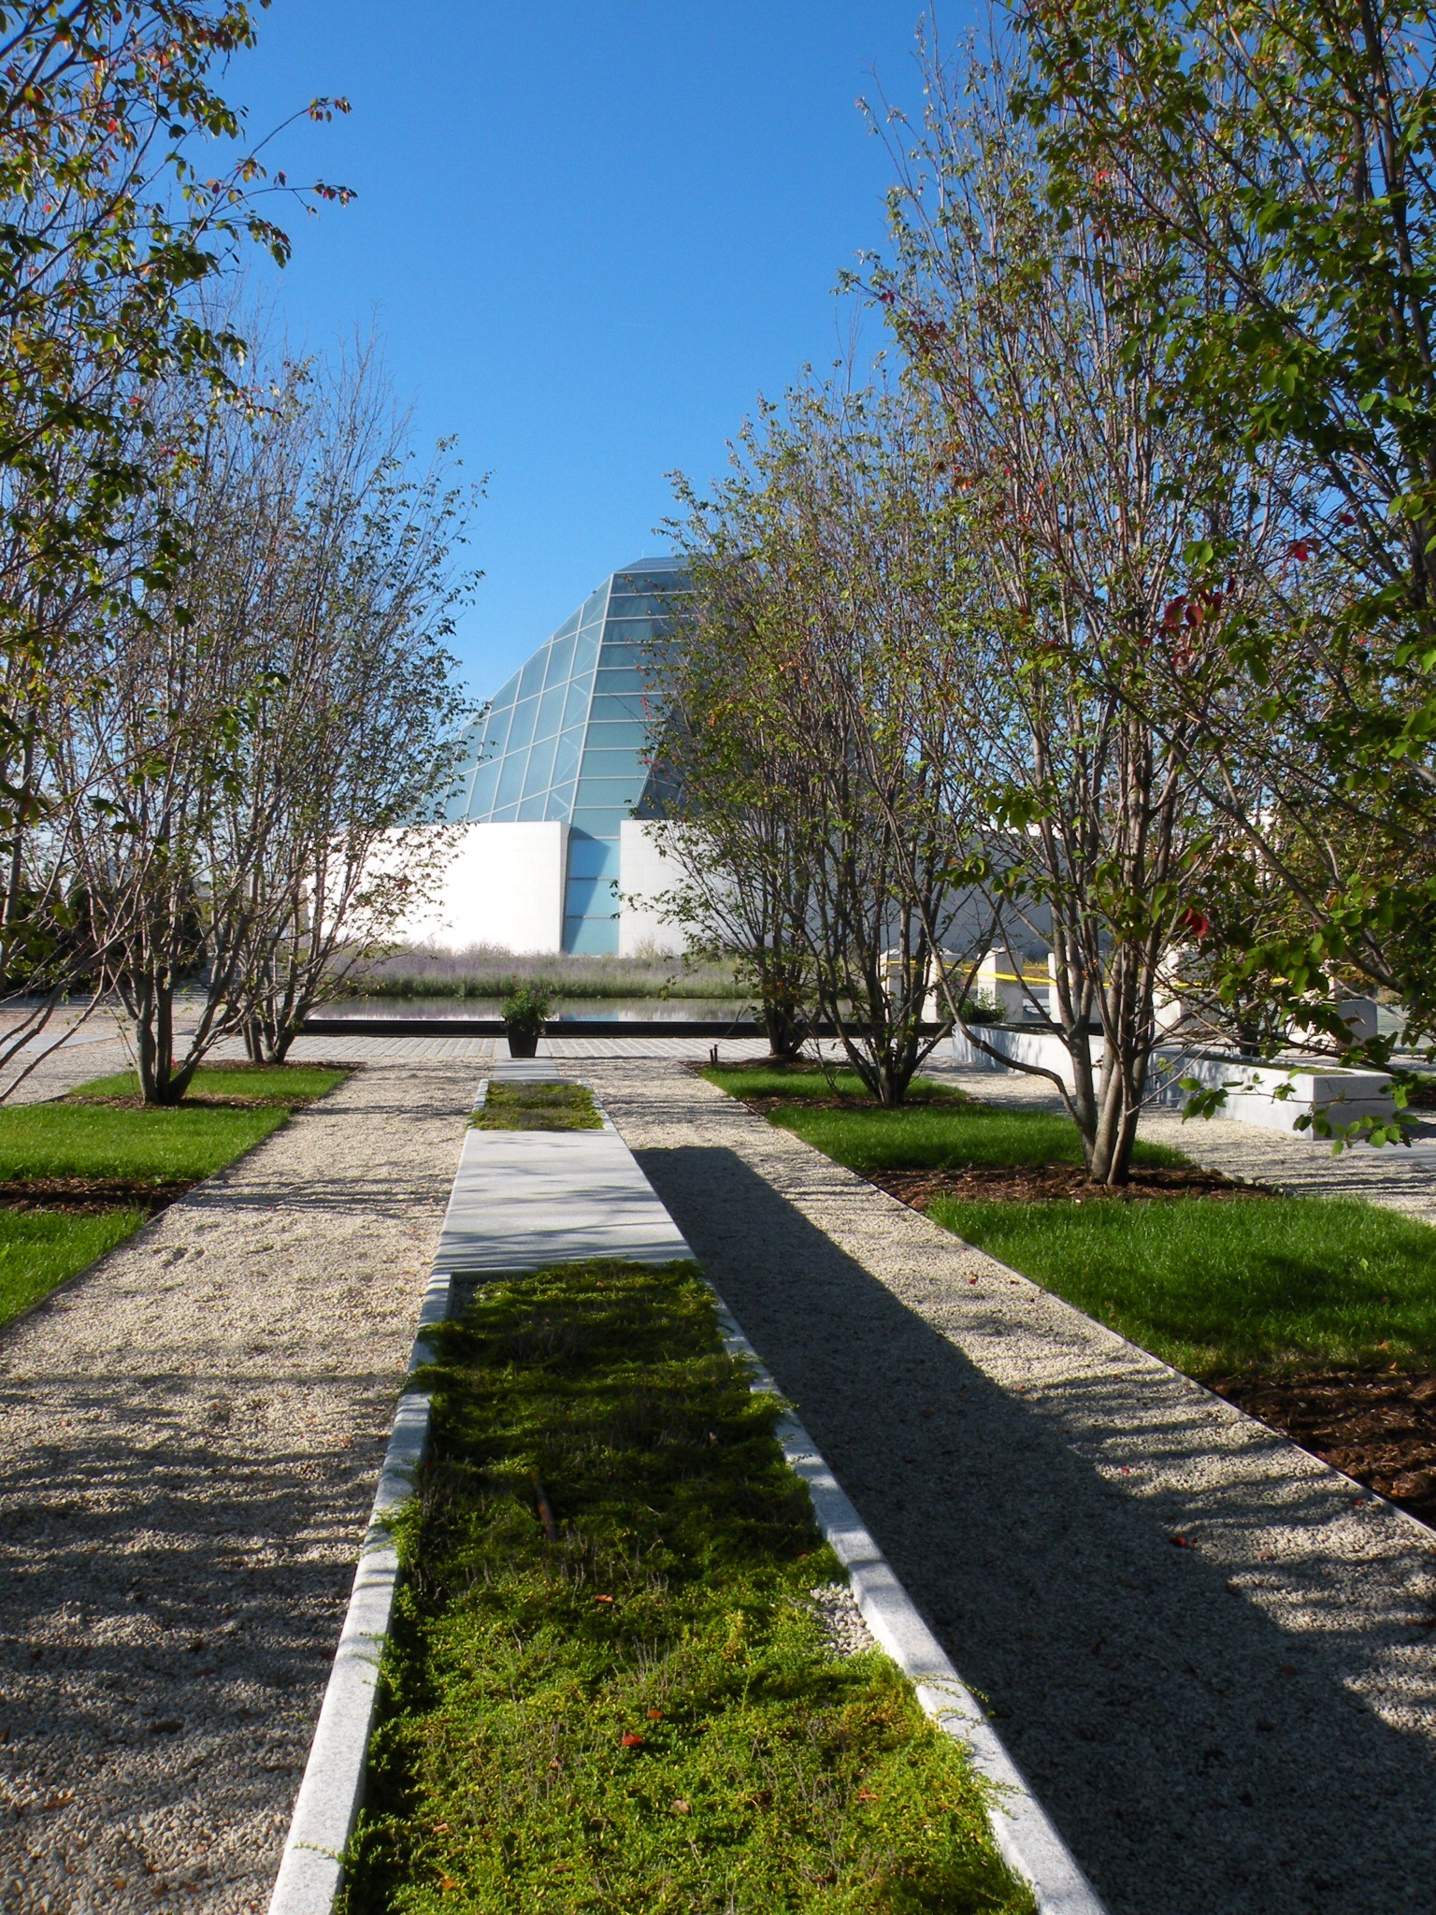

Slide 44
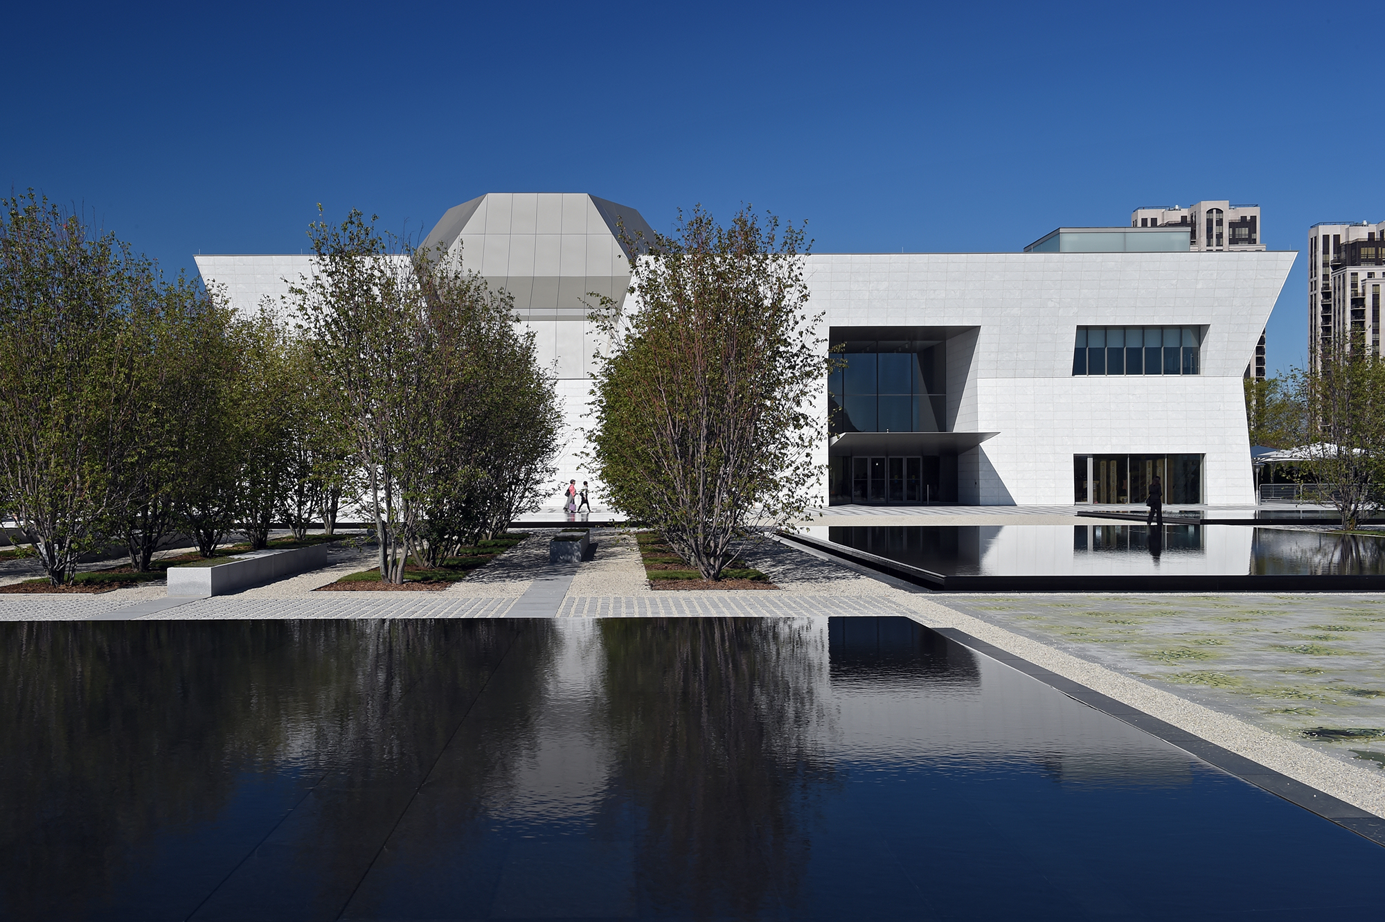

Slide 45
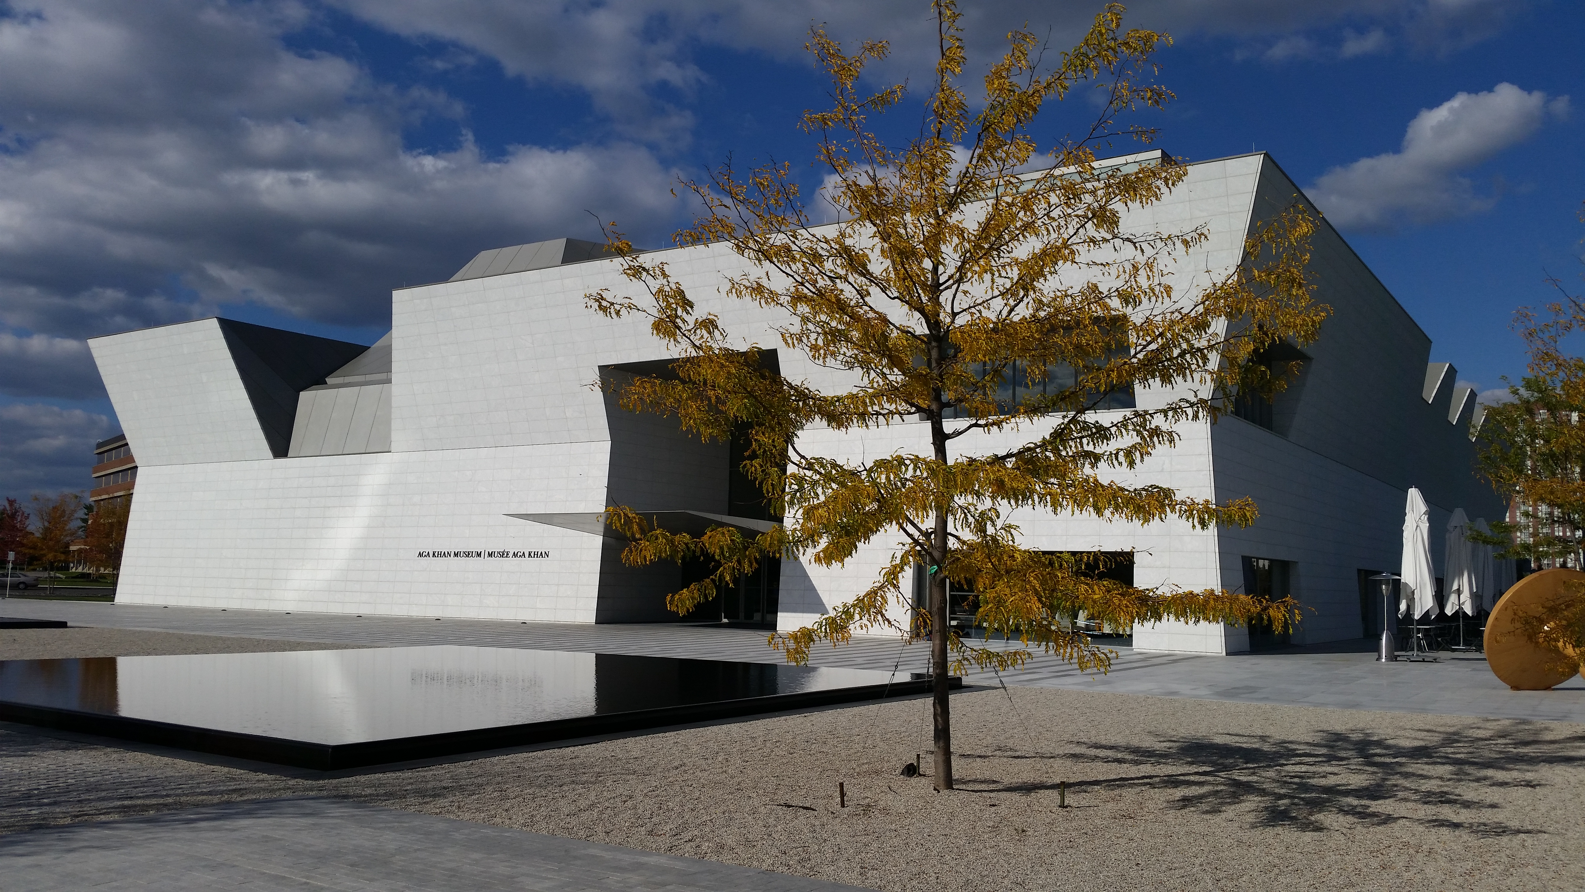

Slide 46
CO MĚ NEJVÍC Z JEHO TVORBY OVLIVŇUJE
Práce s vodou jako s prostorotvorným prvkem
Jednoduchost, čistota
Geometrické kompozice
Skromnost materiálů vs. momumentální jejich práce s nimi
Hloubka prostoru

Slide 47
POUŽITÉ ZDROJE
Samir Kassir Public Garden
https://www.asla.org/
https://www.agakhanmuseum.org/
http://architizer.com/
https://www.architonic.com
http://archnet.org/

